Slide 1

DREAMWORKS
La factoría de sueños del BAC
de MONDRAGON.
Mondragón, 13 de diciembre de 2010

Slide 2

El Reto.
El Instrumento.
La Oportunidad.
Actividades básicas del BAC de MONDRAGON.
El sistema operativo del BAC de MONDRAGON.
DREAMWORKS, nuestra factoría de sueños.

Slide 3


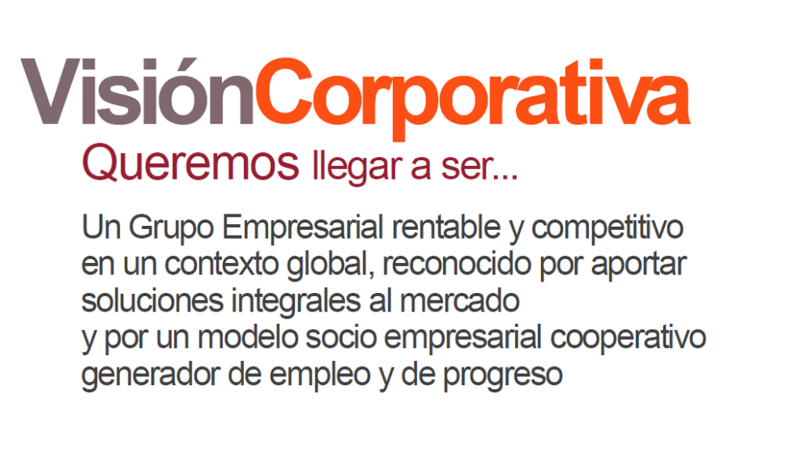

Slide 4
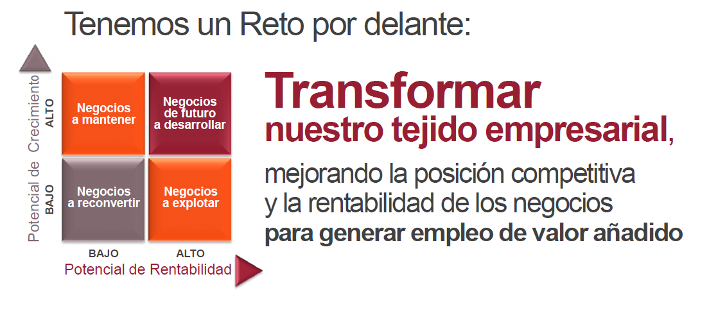

Slide 5
El Business Acceleration Center de MONDRAGON constituye una concreción de las estrategias de despliegue de la nueva visión corporativa.
VISIÓN
Transformación del Tejido Empresarial
INNOVACIÓN
Dinamizar la creación de nuevas actividades y empresas.
INTERCOOPERACIÓN
Estructurar Modelos de Intercooperación para dar respuesta a Proyectos integrales estratégicos

Slide 6

Reto
El lanzamiento de nuevas actividades y negocios que contribuyan al desarrollo empresarial de la Corporación MONDRAGON.

Slide 7

Objetivo
Mantener una cartera viva de 15 proyectos de Análisis de Viabilidad de nuevos negocios promocionados mediante la intercooperación.

Slide 8



Una nueva aproximación al Emprendizaje
El Business Acceleration Center, una estructura especializada destinada a dinamizar los procesos de lanzamiento de iniciativas empresariales en MONDRAGON mediante el fomento de nuevos negocios generados mediante la intercooperación.

Slide 9


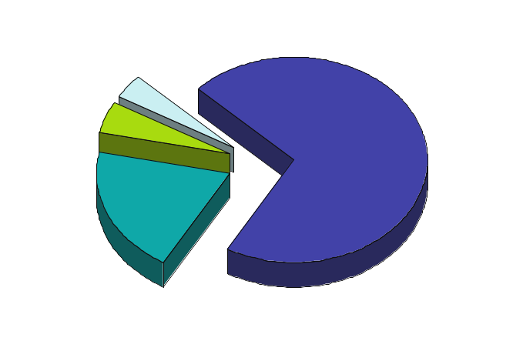
El entorno de actividad habitual de las empresas constituye la principal fuente de ideas para el lanzamiento de nuevas iniciativas.
Búsqueda sistemática de oportunidades de negocio
Replicar o modificar una idea detectada en el empleo anterior
4%
Otros
5%
71%
20%
Descubrimiento accidental
Las fuentes de inspiración para la creación de nuevas empresas en USA. Fuente: Amar Bhidé.

Slide 10


ACTIVIDAD
DESCRIPCIÓN
EXPLORACIÓN
Prospectiva de espacios de oportunidad para nuevos negocios basados en la intercooperación.
INTERMEDIACIÓN
Orquestar la arquitectura de la participación, creando puentes entre las empresas comprometidas con el emprendizaje colaborativo.
LIDERAZGO
Identificación y captación de líderes para los proyectos interempresariales.
SOCIALIZACIÓN
Difusión de las actividades, la dinámica de trabajo y los resultados del emprendizaje colaborativo.
GOBERNANZA
Mecanismos de gestión del BAC y de sus proyectos.

Slide 11

Exploración
Estrategias para la generación de Nuevas Opciones de Negocio
Explorar espacios en blanco en materia de ofertas y mercados existentes entre las divisiones y empresas de la corporación.
La integración de las ofertas parciales de las empresas: Fomentar la recombinación de capacidades ya existentes en los negocios para dar lugar a nuevas modalidades de oferta más sofisticadas.
El fomento de los servicios creados a partir de la base instalada de manufactura actual.
Sacar partido de la proximidad al cliente y el conocimiento sectorial de las empresas con acceso directo a los mercados (ingenierías, sector distribución,…).
Sectorialización: Valorizar nuestro el saber hacer tecnológico y de gestión abordando nuevos sectores de actividad económica.

Slide 12

Liderazgo
Requisitos básicos de Liderazgo
Identificar empresas comprometidas que actúen como esponsors de una nueva oportunidad de negocio.
Disponibilidad de un promotor liberado a plena dedicación para la elaboración del Plan de Negocio.

Slide 13

Socialización
Creación del Foro Directivo del BAC con el propósito de:
  Facilitar el encuentro y la interacción entre los directivos interesados en la promoción de proyectos interempresariales.
  Compartir experiencias exitosas de intraemprendizaje tanto en el seno de la Corporación MONDRAGON como procedentes del exterior.
El desarrollo de la red social ELKARBIDE, especializada con el propósito de:
  Articular el conocimiento colectivo acerca de los sectores y actividades de alto potencial.
  Difundir la actividad de intraemprendizaje desarrollada en MONDRAGON.
La edición de una newsletter trimestral para informar de las actividades del BAC de MONDRAGON.

Slide 14

Gobernanza
Criterios básicos de gestión
Libre adscripción de empresas y divisiones a la iniciativa del BAC de MONDRAGON bajo la creencia en la intercooperación como estrategia de de desarrollo corporativo.
Dialogo franco entre las partes y procedimientos explícitos de actuación.

Slide 15
Gobernanza
Criterios de selección de los Proyectos
Proyectos en los que participen cooperativas de más de una división (condición necesaria).
Presunción de proyecto de carácter ambicioso, con potencial de impacto transformador.
Disponibilidad de un promotor liberado a plena dedicación para la elaboración del Plan de Negocio.
Existencia de una empresa comprometida que actúe como esponsor de una nueva oportunidad de negocio.
Factor “Lean”: Período de elaboración de Planes de Negocio inferior a los 9 meses.
Grado de confluencia y apalancamiento de la propuesta de negocio con las capacidades y competencias técnicas y de gestión de las empresas de MONDRAGON.

Slide 16





La gestión de los proyectos de lanzamiento de nuevos negocios considera el siguiente esquema organizativo:
Promotor
Es el responsable de la elaboración del Plan de Negocio.
Eventual gestor de la nueva actividad o negocio.
Es la persona que ha visualizado la oportunidad de negocio.
Proveniente de la empresa tractora de la iniciativa.
Actúa como asesor del Promotor.
Anticipa los obstáculos y ampara el desarrollo del Plan de Viabilidad.
Esponsor
Grupo de Stake-holders
Está compuesto por representantes de las cooperativas implicadas en la iniciativa.
Si a la culminación del Plan de Negocio, el dictamen fuera positivo, se abre la ronda de negociaciones en la cual las empresas participantes acuerdan su eventual participación en la nueva actividad empresarial.

Slide 17

¿Cómo participan las empresas en un Proyecto?
Naturaleza de la participación:
  Como empresa tractora de un Plan de Vialidad de una nueva actividad empresarial en intercooperación.
  Como empresa participante en la propuesta formulada al Centro de Promoción, o eventualmente, como invitada por la empresa tractora al Comité de Stakeholders de un Plan de Negocio.
Aportación de las empresas al proyecto:
  Dedicaciones de personal propio al seguimiento del Plan de Negocio en el marco del Comité de Stakeholders (actividad no remunerada)

Slide 18

¿Cuándo se decide la participación accionarial en una nueva actividad empresarial?
Si a la culminación del Plan de Negocio, el dictamen fuera positivo, se abre la ronda de negociaciones en la cual las empresas participantes acuerdan su eventual participación en la nueva actividad empresarial.

Slide 19




6.- DREAMWORKS, nuestra factoría de sueños.
Objetivo
Generar y explicitar ideas de nuevos negocios en mediante la interacción entre directivos de procedencias diversas.

Slide 20
6.- DREAMWORKS, nuestra factoría de sueños.
Las sesiones DREAMWORKS han sido diseñadas para:
Formar a los participantes con conceptos que les permitan conceptualizar nuevas oportunidades de negocio basadas en la intercooperación empresarial.
Aprender a pensar más allá de la visión convencional de su negocio.
Conceptualizar nuevas oportunidades de negocio sobre la base de las competencias aportadas por las diversas empresas presentes en las sesiones.
Desarrollar planes de acción tendentes a la materialización de las oportunidades de negocio detectadas.

Slide 21
6.- DREAMWORKS, nuestra factoría de sueños.
El objetivo de esta primera edición de DREAMWORKS
Experimentar y optimizar la metodología desarrollada por el BAC de MONDRAGON para identificar espacios de oportunidad para nuevos negocios interempresariales.

Slide 22
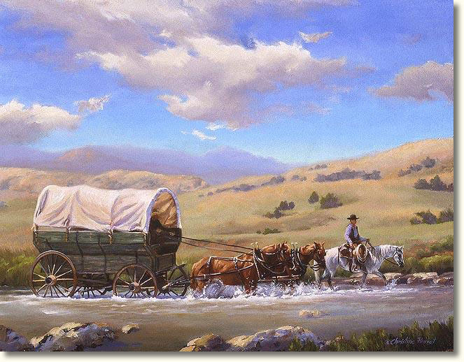
6.- DREAMWORKS, nuestra factoría de sueños.
Los Pioneros
Persona | Empresa
David Chico | FAGOR ARRASATE
Ibon Ezkerra | MAIER
Javier Lara | MAIER
Eduardo Cifrian | EROSKI
José Javier Martínez | GRUPO FAGOR
Jesús Fernández | FAGOR EDERLAN
Ángel Lequerica | FAGOR EDERLAN
Yuri Noda | FAGOR EDERLAN
Ibon Serrano | IDEKO
Michael Hofmann | LKS INGENIERÍA
Xabier Gesalaga | LKS INGENIERÍA
Pedro López de Gámiz | CAJA LABORAL
Juan Mari Okina | ISEA

Slide 23
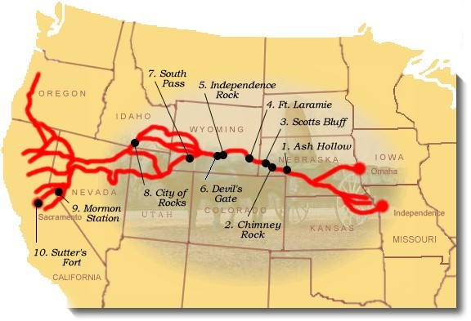
6.- DREAMWORKS, nuestra factoría de sueños.
LA RUTA : THE CALIFORNIA TRIAL

Slide 24
6.- DREAMWORKS, nuestra factoría de sueños.
1
De INDEPENDENCE LANDING a FORT LARAMIE
Movimientos básicos para la Innovación Estratégica.
Conceptos básicos sobre modelos de negocio.

Slide 25
6.- DREAMWORKS, nuestra factoría de sueños.
2
De FORT LARAMIE a SOUTH PASS
Definición del modelo de negocio
Identificación de capacidades y actividades nucleares del negocio.

Slide 26
6.- DREAMWORKS, nuestra factoría de sueños.
3
De SOUTH PASS a SACRAMENTO
Generación de ideas de negocio en intercooperación.
Selección de propuestas de mayor potencial.

Slide 27
Business Acceleration Center de MONDRAGON
www.mondragon-corporation.com

